Slide 1

Віктарына па беларускай мове і беларускай літаратуры

Slide 2
Беларуская мова
Беларуская літаратура

Slide 3
Якую літару трэба ўставіць?
Адкажы на пытанні і працягні сказы

Slide 4
Якую літару трэба ўставіць?
З..мля, гл..бокі, Ра..іма.

Slide 5
Якую літару трэба ўставіць?
Со..ца, жыц..е, ч..рт.

Slide 6
Якую літару трэба ўставіць?
Вет..ран, ч..рвоны, н..праўда.

Slide 7
Якую літару трэба уставіць?
Лід..р, д..рэктар, д..таль.

Slide 8
Якую літару трэба ўставіць?
Аквары..м, па..шоу, ас..альт.
К пачатку

Slide 9
Адкажы на пытанні і працягні сказы
1.Якія назоўнікі пішуцца праз злучок?
Адказ

Slide 10
Адкажы на пытанні і працягні сказы
2.Ні з назоўнікамі заусёды пішацца…
Адказ

Slide 11
Адкажы на пытанні і працягні сказы
3.Якая пачатковая форма ў прыметніка?
Адказ

Slide 12
Адкажы на пытанні і працягні сказы
4.На якія пытанні адказываюць прыналежныя прыметнікі?
Адказ

Slide 13
Адкажы на пытанні і працягні сказы
5. У сказе кароткія формы прыметнікаў з′яуляюцца…
Адказ

Slide 14
Адказ
Адказ: праз злучок пішуцца:
Назоўнікі, утвораныя ад двух самастойных слоў без злучальнай галоснай
Складаныя прозвішчы і геаграфічныя назвы
Наступнае пытанне

Slide 15
Адказ
Адказ: асобна.
Наступнае пытанне

Slide 16
Адказ
Адказ: м. р., адз. л., Н. с. .
Наступнае
пытанне

Slide 17
Адказ
Адказ: Чый? Чыя? Чыё? Чые?
Наступнае
пытанне

Slide 18
Адказ
Адказ: выказнікам
К пачатку

Slide 19
Вядомыя людзі

Slide 20
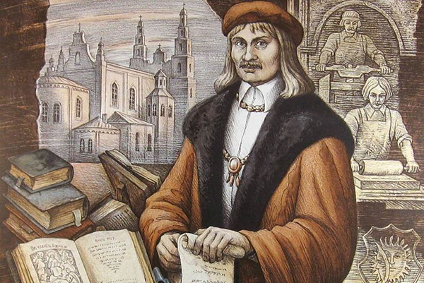
Хто намаляваны на малюнку?
Адказ

Slide 21
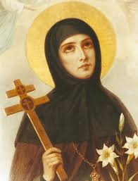
Хто намаляваны на малюнку?
Адказ

Slide 22
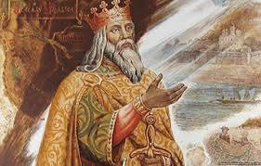
Хто намаляваны на малюнку?
Адказ

Slide 23
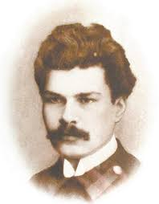
Хто намаляваны на малюнку?
Адказ

Slide 24
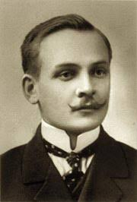
Хто намаляваны на малюнку?
Адказ

Slide 25
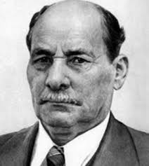
Хто намаляваны на малюнку?
Адказ

Slide 26
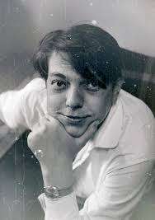
Хто намаляваны на малюнку?
Адказ

Slide 27
Адказ
Францыск Скарына
Наступнае
пытанне

Slide 28
Адказ
Еўфрасіння Полацкая
Наступнае
пытанне

Slide 29
Адказ
УСЯСЛАЎ ЧАРАДЗЕЙ
Наступнае
пытанне

Slide 30
Адказ
Максім Багдановіч
Наступнае
пытанне

Slide 31
Адказ
Янка Купала
Наступнае
пытанне

Slide 32
Адказ
Якуб Колас
Наступнае
пытанне

Slide 33
Адказ
УЛАДЗІМІР КАРАТКЕВІЧ
К пачатку

